Slide 1
计算机网络防御概述
（1）
高平
信息与电子学院信息安全与对抗技术研究所

Slide 2
参考书目
教材《信息系统安全与对抗技术实验教程》北京理工大学出版发行，罗森林、高平编著。
或有关网络攻击编程书籍(C++或VB脚本方面的)或网络攻击实际操作书籍,这类书籍图书馆很全。
实验参考书：《黑客攻防从入门到精通》人民邮电出版社，2008。

Slide 3



Slide 4
(www.hackbast.com)黑客基地 (www.hackerxfiles.net)黑客X档案（www.chinahacker.com）中国黑客联盟 (www.cnxhacker.com)中国X黑客联盟 (www.hackart.com) 黑客技术 (www.nohack.cn)黑客手册 (www.reghacker.cn) 黑客教程网 (www.heibai.net)黑白网络

Slide 5
一 网络安全概述
“安全”一词在字典中被定义为“远离危险的状态或特性”和“为防范间谍活动或蓄意破坏、犯罪、攻击或逃跑而采取的措施”。

Slide 6
1-1 网络安全含义
网络安全是指网络系统的硬件、软件及其系统中的数据受到保护，不受偶然的或者恶意的原因而遭到破坏、更改、泄露，系统连续可靠正常地运行，网络服务不中断。

Slide 7
1-2 网络安全特征
1）保密性：信息不泄露给非授权的用户、实体或过程，或供其利用的特性。
2）完整性：数据未经授权不能进行改变的特性。
3）可用性：可被授权实体访问并按需求使用的特性，即当需要时应能存取所需的信息。
4）可控性：对信息的传播及内容具有控制能力。

Slide 8
1-3 网络安全的威胁
1）非授权访问：指一个非授权用户的入侵。
2）信息泄露：指造成将有价值的和高度机密的信息暴露给无权访问该信息的人的所有问题。
3）拒绝服务：指使系统难以或不能继续执行任务的所有问题。

Slide 9
1-4 网络安全的关键技术
主机安全技术
身份认证技术
访问控制技术
密码技术
防火墙技术
安全审计技术
安全管理技术

Slide 10
1-5 网络安全策略
●网络用户的安全责任：该策略可以要求用户每隔一段时间改变其口令；使用符合一定准则的口令；执行某些检查，以了解其账户是否被别人访问过等。重要的是，凡是要求用户做到的，都应明确地定义。

Slide 11
●系统管理员的安全责任：该策略可以要求在每台主机上使用专门的安全措施、登录标题报文、监测和记录过程等，还可列出在连接网络的所有主机中不能运行的应用程序。

Slide 12
网络安全防护体系构架
网络安全评估
安全防护
网络安全服务
系统漏洞扫描
网络管理评估
病毒防护体系
网络访问控制
网络监控
数据保密
应急服务体系
数据恢复
安全技术培训

Slide 13
1-6 威胁网络安全的因素
1. 安全威胁的类型
非授权访问。这主要的是指对网络设备以及信息资源进行非正常使用或超越权限使用;
假冒合法用户，主要指利用各种假冒或欺骗的手段非法获得合法用户的使用权，以达到占用合法用户资源的目的;

Slide 14
数据完整性受破坏;
干扰系统的正常运行，改变系统正常运行的方向，以及延时系统的响应时间;
病毒破坏;
通信线路被窃听等。

Slide 15
2. 操作系统的脆弱性
1）操作系统体系结构本身就是不安全的一种因素。
2）操作系统可以创建进程，即使在网络的节点上同样也可以进行远程进程的创建与激活，更令人不安的是被创建的进程具有可以继续创建进程的权力。
3）网络操作系统提供的远程过程调用服务以及它所安排的无口令入口也是黑客的通道。

Slide 16
3. 计算机系统的脆弱性
1）来自于操作系统的不安全性，在网络环境下，还来源于通信协议的不安全性。
2）存在超级用户，如果入侵者得到了超级用户口令，整个系统将完全受控于入侵者。
3）计算机可能会因硬件或软件故障而停止运转，或被入侵者利用并造成损失。

Slide 17
4. 协议安全的脆弱性
网络系统都使用的TCP/IP协议、FTP、E-mail、NFS等都包含着许多影响网络安全的因素，存在许多漏洞。
黑客通常采用Sock、TCP预测或使用远程访问（RPC）进行直接扫描等方法对防火墙进行攻击。

Slide 18
5. 数据库管理系统安全的脆弱性
由于数据管理系统（DBMS）对数据库的管理是建立在分级管理的概念上的，因此，DBMS的安全也是可想而知。

Slide 19
6. 人为的因素
不管是什么样的网络系统都离不开人的管理，但又大多数缺少安全管理员，特别是高素质的网络管理员。
缺少网络安全管理的技术规范，缺少定期的安全测试与检查，更缺少安全监控。
令人担忧的许多网络系统已使用多年，但网络管理员与用户的注册、口令等还是处于缺省状态。

Slide 20
1-7 网络安全分类
计算机的安全可分为三类：
1）实体安全，包括机房、线路、主机等。
2）网络与信息安全，包括网络的畅通、准确以及网上信息的安全。
3）应用安全，包括程序开发运行、I/O、数据库等的安全。

Slide 21
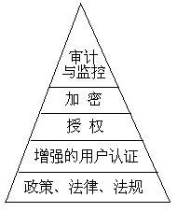

Slide 22
二 操作系统与网络安全
在服务器的操作系统平台上，受广大用户欢迎的有Unix、Linux和Windows。
这三个操作系统存在着不少的安全漏洞，如果对这些漏洞不了解，不采取相应的对策和防范措施，就会使系统完全暴露在入侵者的入侵范围之内，随时有可能遭受毁灭性的攻击。

Slide 23
2-1 Unix系统简介
Unix操作系统是由美国贝尔实验室开发的一种多用户、多任务的通用操作系统。
由于其功能强大、技术成熟、可靠性好、网络功能强及开放性好，可满足各行各业实际应用的需求，受到了广大用户的欢迎，已经成为重要的企业级操作平台。

Slide 24
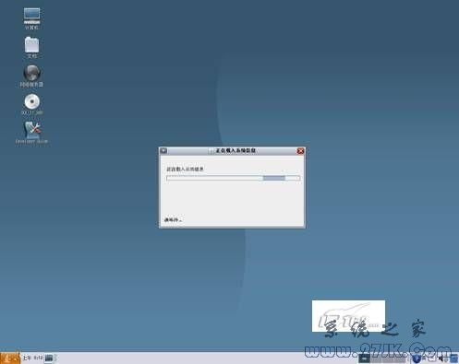
Solaris桌面

Slide 25
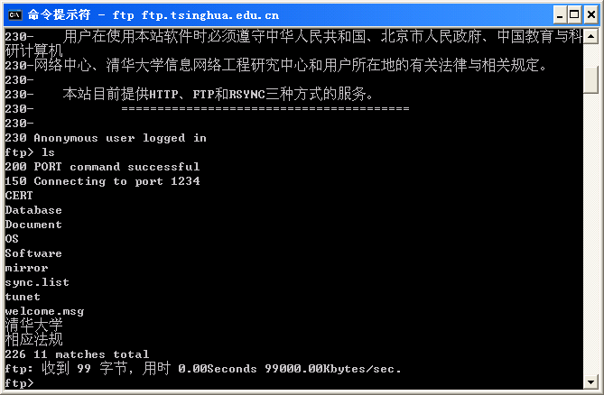
Ls命令

Slide 26
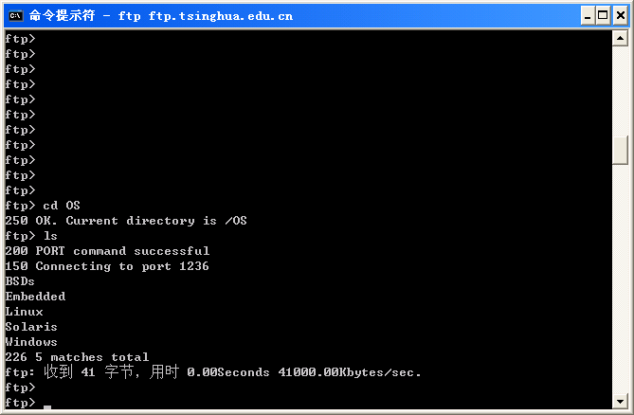
Cd命令

Slide 27
2-2 Linux系统简介
对于一般的个人来说，想要在PC机上运行Unix是比较困难的。
而Linux就为一般用户提供了一个使用Unix界面操作系统的机会。
因为Linux是按照Unix风格设计的操作系统，所以在源代码级上兼容绝大部分的Unix标准。可以说相当多的网络安全人员在自己的机器上运行的正是Linux。

Slide 28
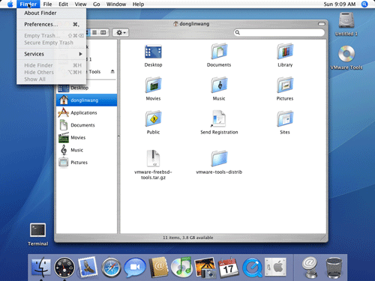
Linux界面

Slide 29
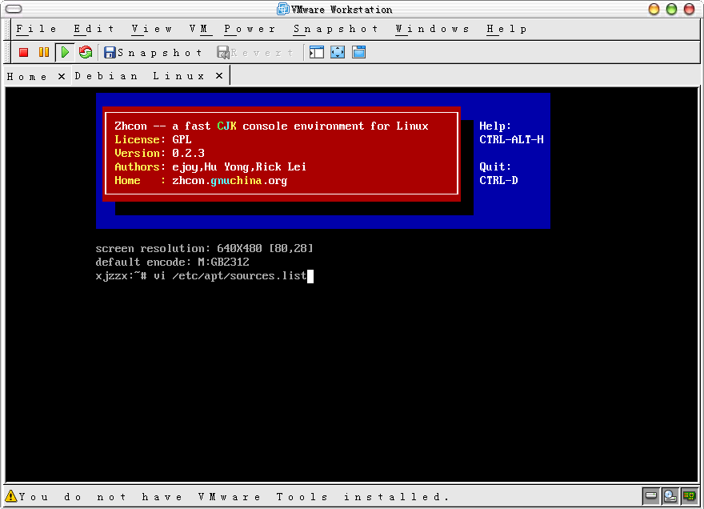
vi编辑器

Slide 30
2-3 Windows系统简介
Windows Server 有4种版本：Windows Server 标准版，Windows Server 企业版，Windows Server Data Center版和Windows Server Web版。

Slide 31
Windows Server 具有：最可靠、高效能、连接性和最经济4大特点。
Windows Server 具有4大管理功能：服务器管理、电脑管理、组策略管理和基于Web的管理。

Slide 32
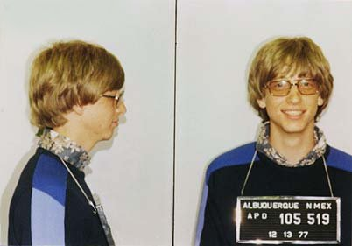
比尔·盖茨

Slide 33
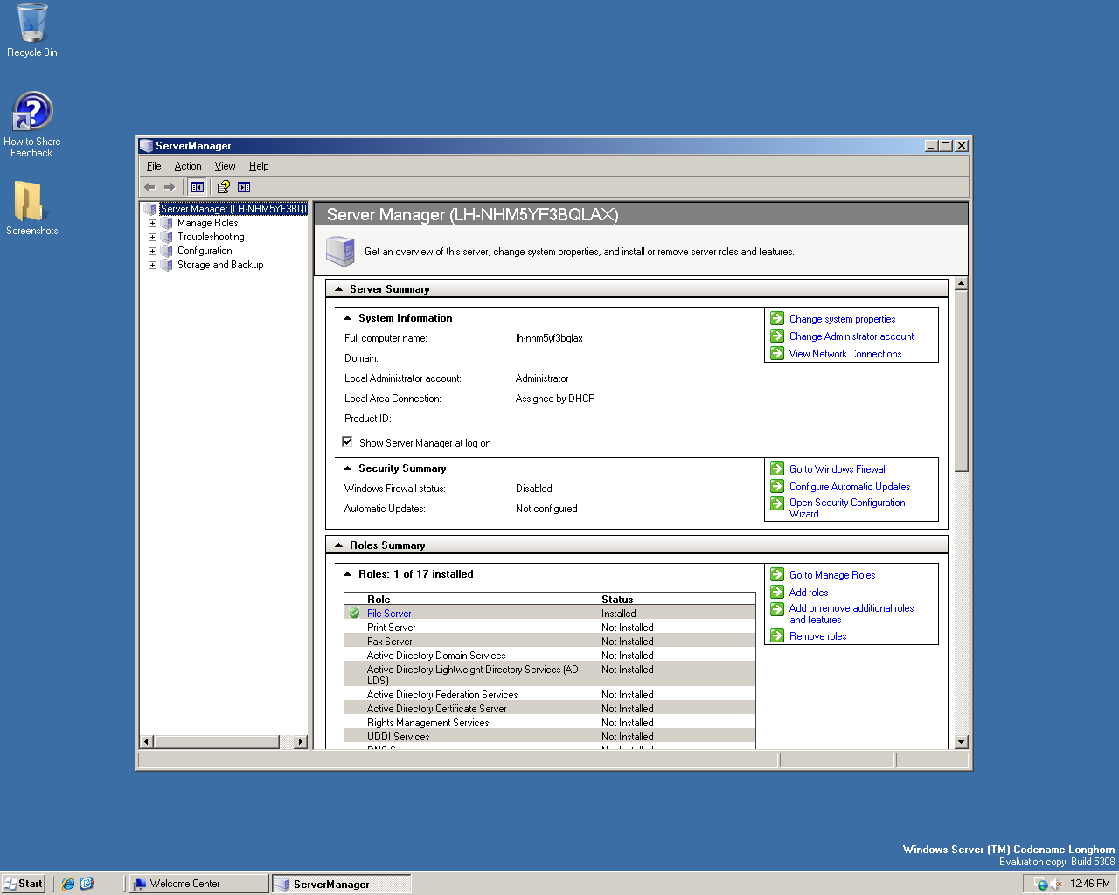
Windows server 2008 界面

Slide 34
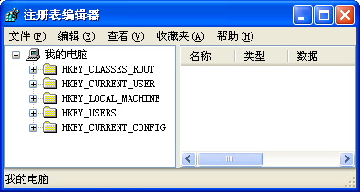
Windows注册表

Slide 35
Windows 2000的安全特性
用户身份验证
访问控制
证书服务
加密传输IPSEC
EFS加密文件系统

Slide 36
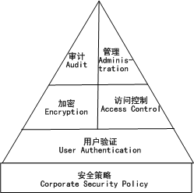
Windows 的安全架构

Slide 37
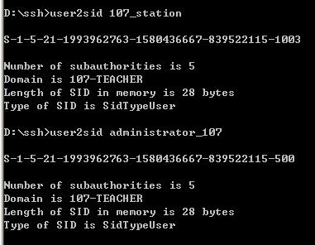
Windows 2000的安全标识符

Slide 38
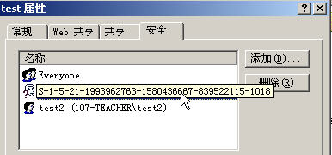
Windows 2000的安全标识符

Slide 39
Windows 2000的安全配置
1）建议；
2）安装过程中的建议；
3）安装最新的系统补丁(Service Pack)与更新(Hotfix)程序；
4）为管理员（Administrator）账号指定安全的口令；
5）把Administrator帐号重新命名。

Slide 40
6）禁用或删除不必要的帐号；
7）关闭不必要的服务；
8）安装防病毒软件；
9）给所有必要的文件共享设置适当的访问控制权限；
10）激活系统的审计功能；
11）关于应用软件方面的建议。

Slide 41
多余的组件
IIS（是否需要？）
索引服务 Indexing Service
消息队列服务（MSMQ）
远程安装服务
远程存储服务
终端服务
终端服务授权

Slide 42
多余的服务
Index service
Messenger
Routing and remote access
Remote registry service
Simple mail transport protocol(SMTP)
Simple TCP/IP service
telnet
SNMP service
Print spooler(除非当打印服务器用)

Slide 43
NTFS与FAT分区比较
1）权限设置的区别：
2）数据加密、压缩的功能；
3）证书服务的应用。

Slide 44
2-4 协议安全
即使软件编写不出现漏洞（bug），程序执行时也按照正确的步骤进行，但初始设计存在缺陷仍会导致入侵者的攻击。

Slide 45
TCP/IP协议现在已经广为应用、大行其道了，但是它却是在入侵者猖狂肆虐的今天之很早以前设计出来的。
因此，存在许多不足造成安全漏洞在所难免，例如smurf攻击、IP地址欺骗以及SYN Flood等多种攻击形式，都是由于TCP/IP协议栈本身的安全漏洞而造成的。

Slide 46
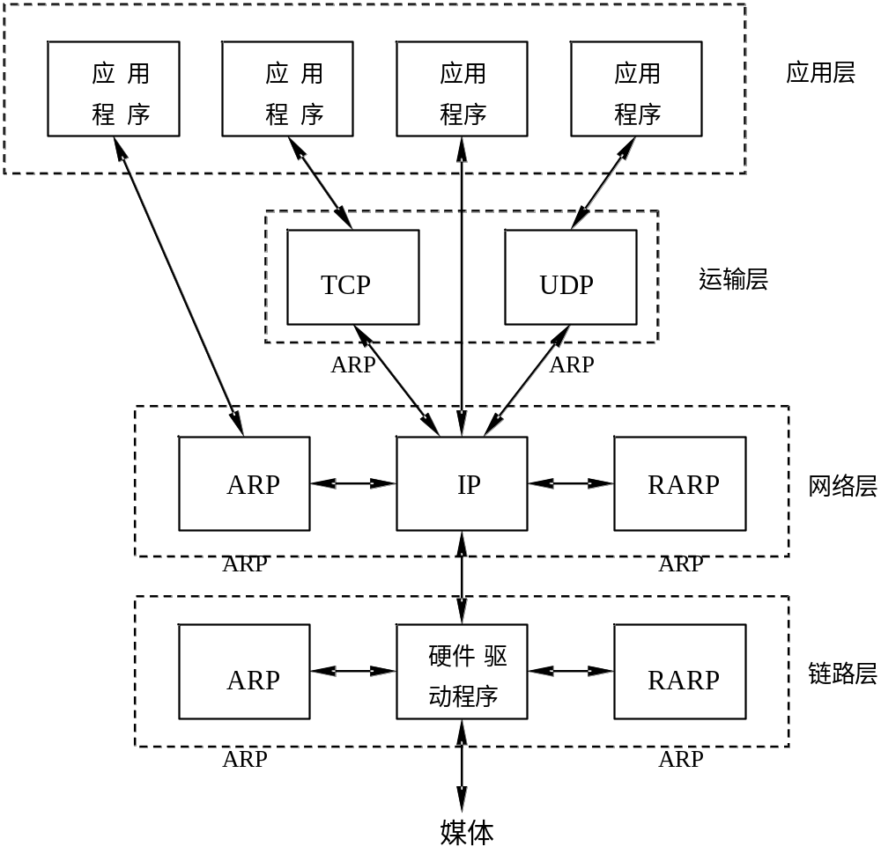

Slide 47
2-4-1 ARP协议的安全性
ARP工作时，送出一个含有所希望的IP地址的以太网广播数据包。目的地主机，或另一个代表该主机的系统，以一个含有IP和以太网地址对的数据包作为应答。
发送者将这个地址对高速缓存起来，以节约不必要的ARP通信。

Slide 48
如果有一个不被信任的节点对本地网络具有写访问许可权，那么也会有某种风险。这样一台机器可以发布虚假的ARP报文并将所有通信都转向它自己，然后它就可以扮演某些机器，或者顺便对数据流进行简单的修改。

Slide 49
2-4-2 IP协议的安全性
IP是一种不可靠的数据报服务方式。
数据包的递交是没有保证的，它只被递交一次，或按任意一种特定顺序递交。对数据包的正确性没有任何检验机制。

Slide 50
2-4-3 UDP协议的安全性
用户数据报协议(User Datagram Protocol，UDP )扩展到应用程序，
其可靠性与IP使用的服务级别相同。数据包递交基于尽力递交，没有差错修正、重传、丢失、拷贝或重新排序的数据包探测。在UDP中甚至差错探测也是选项。

Slide 51
2-4-4 TCP协议的安全性
服务器希望通过TCP提供某些服务的进程—在一个特定端口上进行侦听。
按惯例，服务器端口号的数字较低。这种常规并不总是好事，有时也可能产生安全问题。

Slide 52
2-4-5 SMTP的安全性
从安全的角度看，基本的SMTP自身是完全无害的。
攻击者可以采用拒绝服务攻击阻止用户合法使用该邮件服务器。假设攻击者能控制50台机器，每台机器都向邮件服务器发送1000个1M大小的邮件，恐怕邮件系统很难处理数量如此之多的邮件。

Slide 53
2-4-6 FTP的安全性
该服务如果没有设防，FTP能够在短时间内泄露公司大量的重要文件。
该访问依赖于口令，它能够被很容易地探测或猜测到。

Slide 54
2-4-7远程登录协议Telnet的安全性
本地的Telnet程序可能会泄露秘密信息，攻击者可以通过嗅探器记录用户名和口令组合，或者记录整个会话。这是惯用的黑客伎俩，经常会见到这种情况发生。

Slide 55
2-4-8 HTTP的安全性
通常，当主机连接某个服务器时，它会向服务器发送一个查询信息或信息指针，并接收服务器的响应。
该响应可能是一个可以显示的文件，也可能是指向其他某个服务器的一个或多个指针。
所有的查询信息、文档和指针都是潜在的风险源泉。

Slide 56
超链接到的文档中包含一些格式标签。该标签隐含地指定使用什么程序来处理该文档。让其他人来决定你该运行什么样的程序是一件非常危险的事情，当他们为你所运行的程序提供输入信息时，情况会更加危险。
如果服务器盲目地接收各种URL，它也会面临某些风险。

Slide 57
三 网络测试命令
该部分参阅实验一：DOS和网络测试命令

Slide 58
补充：DOS命令
DOS命令，是DOS操作系统的命令，是一种面向磁盘的操作命令，主要包括目录操作类命令、磁盘操作类命令、文件操作类命令和其它命令。
该部分参阅实验一：DOS和网络测试命令

Slide 59
四 注册表安全
注册表是Windows 核心数据库，表中存放着各种参数，直接控制着Windows的启动、硬件驱动程序的装载以及一些Windows应用程序运行的正常与否，如果该注册表由于鞭种原因受到了破坏，轻者使Windows的启动过程出现异常，重者可能会导致整个Windows系统的完全瘫痪。

Slide 60
因此正确地认识、修改、及时地备份以及有问题时恢复注册表，对Windows用户来说就显得非常重要了。

Slide 61
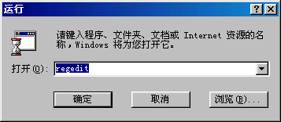
4-1 注册表编辑方法
就是在Windows的“开始”->“运行”里敲入regedit，然后进行编辑，这是大家通常修改注册表的方法。

Slide 62
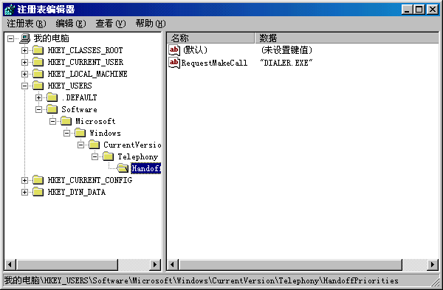

Slide 63
4-2 注册表简介
注册表主要分为6个主键，每个主键都有其固定作用。

Slide 64
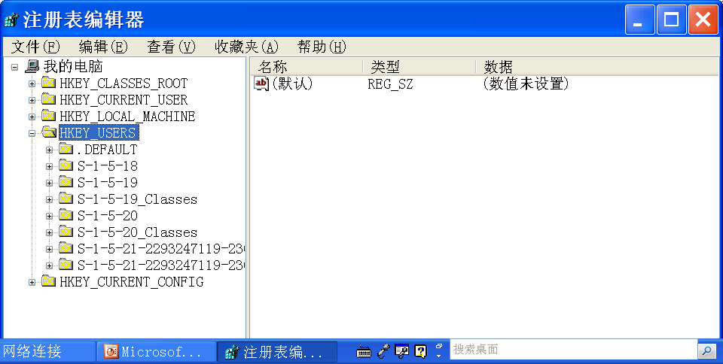
1）.HKEY_USERS：该根键保存了存放在本地计算机口令列表中的用户标识和密码列表。每个用户的预配置信息都存储在该根键中。也是远程计算机中访问的根键之一。

Slide 65
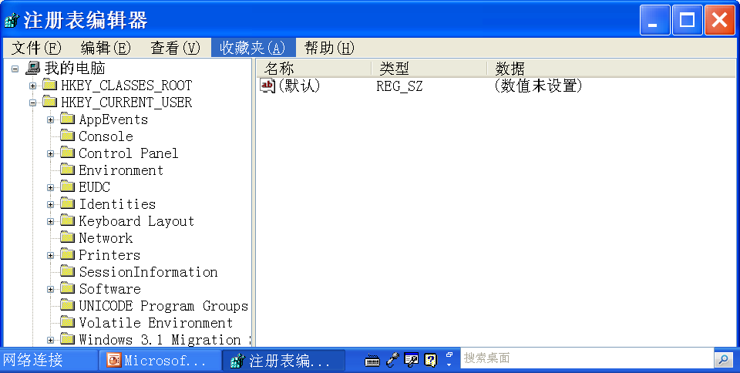
2）.HKEY_CURRENT_USER ：该根键包含本地工作站中存放的当前登录的用户信息,包括用户登录用户名和暂存的密码(注：此密码在输入时是隐藏的)。

Slide 66
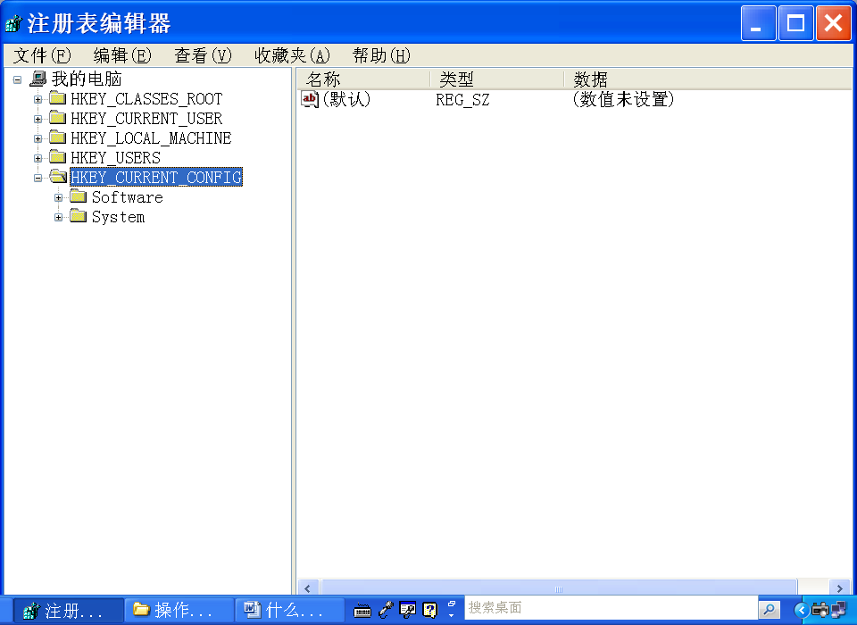
3）.HKEY_CURRENT_CONFIG
该根键存放着定义当前用户桌面配置(如显示器等)的数据,最后使用的文档列表（MRU）。

Slide 67
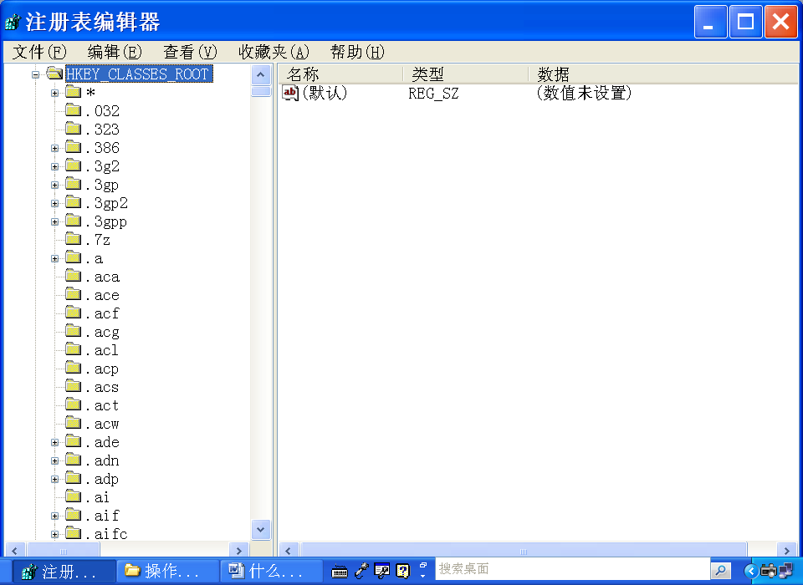
4）.HKEY_CLASSES_ROOT
根据在Windows 中文版中安装的应用程序的扩展名,该根键指明其文件类型的名称。

Slide 68
5）.HKEY_LOCAL_MACHINE
该根键存放本地计算机硬件数据,此根键下的子关键字包括在SYSTEM.DAT中,用来提供HKEY_LOCAL_MACHINE所需的信息,或者在远程计算机中可访问的一组键中。
该根键中的许多子键与System.ini文件中设置项类似。
6）.HKEY_DYN_DATA
该根键存放了系统在运行时动态数据，此数据在每次显示时都是变化的，因此，此根键下的信息没有放在注册表中。

Slide 69
4-3 注册表举例
在HKEY_CURRENT_USER主键中
其中：HKEY_CURRENT_USER\Control Panel\Desktop 中新建串值名MenuShowDelay=0 可使“开始”菜单中子菜单的弹出速度提高。

Slide 70
在HKEY_CURRENT_USER\Control Panel\Deskt-op\WindowsMeterics中新建串值名MinAnimate，值为1启动动画效果开关窗口，值为0取消动画效果。

Slide 71
在 HKEY_LOCAL_MACHINE主键中
其中：HKEY_LOCAL_MACHINE\software\microsoft\windows\currentVersion\explorer\user shell folders 保存个人文件夹、收藏夹的路径。

Slide 72
HKEY_LOCAL_MACHINE\system\currentControl-Set\control\keyboard Layouts 保存键盘使用的语言以及各种中文输入法。

Slide 73
HKEY_LOCAL_MACHINE\software\microsoft\windows\currentVersion\uninstall 保存已安装的Windows应用程序卸载信息。
HKEY_LOCAL_MACHINE\system\CurrentControl-Set\services\class 保存控制面板-增添硬件设备-设备类型目录。

Slide 74
HKEY_LOCAL_MACHINE\system\Current-ControlSet\control\update 设置刷新方式。值为00设置为自动刷新，01设置为手工刷新[在资源管理器中按F5]。

Slide 75
HKEY_LOCAL_MACHINE\software\microsoft\win-dows\currentVersion\run 保存由控制面板设定的计算机启动时运行程序的名称。

Slide 76
HKEY_LOCAL_MACHINE\software\microsoft\windows\currentVersion\Policies\Ratings 保存IE4.0中文版“安全”\“分级审查”中设置的口令(数据加密),若遗忘了口令,删除 Ratings 中的数据即可解决问题。

Slide 77
HKEY_LOCAL_MACHINE\software\microsoft\windows\currentVersion\explorer\desktop\nameSpace 保存桌面中特殊的图标,如回收站、收件箱、MS Network等。

Slide 78
在 HKEY_USERS主键中
HKEY_USERS\.Default\software\microsoft\internet explorer\typeURLs保存IE4.0浏览器地址栏中输入的URL地址列表信息。

Slide 79
HKEY_USERS\.Default\so..\mi..\wi..\current-Version\ex..\menuOrder\startMenu保留程序菜单排序信息。

Slide 80
HKEY_USERS\.Default\so..\microsoft\windows\current-Version\explorer\RunMRU保存“开始 \ 运行...”中运行的程序列表信息。

Slide 81
HKEY_USERS\.Default\so..\microsoft\windows\current-Version\explorer\RecentDocs 保存最近使用的十五个文档的快捷方式。

Slide 82
HKEY_USERS\.default\software\microsoft\windows\currentVersion\applets 保存Windows应用程序的记录数据。
HKEY_USERS\.default\software\microsoft\windows\currentVersion\run保存由用户设定的计算机启动时运行程序的名称。

Slide 83
4-4 注册表元素
1）字符串值
在注册表中，字符串值一般用来表示文件的描述、硬件的标识等。通常它由字母和数字组成，最大长度不能超过255个字符。
如“D:\pwin98\trident”即为键值名“a”的键值，它是一种字符串值类型的。

Slide 84
通过键值名、键值就可以组成一种键值项数据，这就相当于Win.ini、Ssyt-em.ini文件中小节下的设置行。
使用注册表编辑器将这些键值项数据导出后，其形式与INI文件中的设置行完全相同。

Slide 85
2）二进制值
在注册表中，二进制值是没有长度限制的，可以是任意个字节长。在注册表编辑器中，二进制以十六进制的方式显示出来，键值名Wizard的键值“80 00 00 00”就是一个二进制。

Slide 86
3）DWORD值
DWORD值是一个32位（4个字节，即双字）长度的数值。在注册表编辑器中，您将发现系统会以十六进制的方式显示DWORD值，在编辑DWORD数值时，可以选择用十进制还是16进制的方式进行输入。

Slide 87
4-5 注册表使用举例
1）拒绝“信”骚扰
安全隐患:在Windows系统中，默认Messenger服务处于启动状态，不怀好意者可通过“net send”指令向目标计算机发送信息。目标计算机会不时地收到他人发来的骚扰信息，严重影响正常使用。

Slide 88
解决方法：首先打开注册表编辑器。在“HKEY_LOCAL_MACHINE\SYSTEM\CurrentControlSet\Services”项下的各个选项来进行管理，其中的每个子键就是系统中对应的“服务”，如“Messenger”服务对应的子键是“Messenger”。我们只要找到Messenger项下的START键值，将该值修改为4即可。这样该服务就会被禁用，用户就再也不会受到“信”骚扰了。

Slide 89
2）关闭“远程注册表服务”
安全隐患:如果黑客连接到了我们的计算机，而且计算机启用了远程注册表服务(Remote Registry)，那么黑客就可远程设置注册表中的服务，因此远程注册表服务需要特别保护。

Slide 90
解决方法:我们可将远程注册表服务(Remote Registry)的启动方式设置为禁用。不过，黑客在入侵我们的计算机后，仍然可以通过简单的操作将该服务从“禁用”转换为“自动启动”。因此我们有必要将该服务删除。

Slide 91
找到注册表中“HKEY_LOCAL_ MACHINESYSTEMCurrentControlSet Services”下的RemoteRegistry项，右键点击该项选择“删除”，将该项删除后就无法启动该服务了。
在删除之前，一定要将该项信息导出并保存。想使用该服务时，只要将已保存的注册表文件导入即可。

Slide 92
3）恢复IE主页
在开始运行中打gpedit.msc
展开用户配置“windows配置” –“Internet Exp lorer维护”-URL就有配置了。

Slide 93
展开注册表到HKEY_LOCAL_MACHINE\SOFTWARE\Microsoft\Internet Exp lorer\Main下，在右半部分窗口中找到串值“Start Page”双击 ，将Start Page的键值改为“about:blank”即可； 。

Slide 94
同理，展开注册表到 HKEY_CURRENT_USER\Software\Microsoft\Internet Exp lorer\Main在右半部分窗口中找到串值“Start Page”，然后按上述中所述要领处理。
退出注册表编辑器，重新启动计算机，即可 。

Slide 95
4）禁止修改IP
用新建一个文本文件先命名为“为管理员启用网络连接设置.txt”，在里面输入以下语句：
Windows Registry Editor Version 5.00
[HKEY_CURRENT_USER\SOFTWARE\Policies\Microsoft\Windows\Network Connections] "NC_EnableAdminProhibits"=dword:00000001

Slide 96
然后保存，把文本文件的扩展名txt改成reg，双击这个reg文件，系统弹出提示，点击“是”按钮就导入注册表成功了，重启电脑后，为管理员启用网络连接设置的功能也就实现了。

Slide 97
5）关闭“默认共享”
安全隐患:大家都知道在Windows 2000/XP/2003中，系统默认开启了一些“共享”，它们是IPC$、c$、d$、e$和admin$。很多黑客和病毒都是通过这个默认共享入侵操作系统的。

Slide 98
解决方法:要防范IPC$攻击应该将注册表中“HKEY_LOCAL_MACHINESYSTEMCurrentControlSetControl LSA”的RestrictAnonymous项设置为“1”，这样就可以禁止IPC$的连接。

Slide 99
对于c$、d$和admin$等类型的默认共享则需要在注册表中找到“HKEY_LOCAL_MACHINESYSTEM CurrentControlSetServicesLanmanServ erParameters”项。则要在该项中添加键值“AutoShareServer”(类型为“REG_DWORD”，值为“0”)

Slide 100
6）不准自行启动
安全隐患:很多病毒都是通过注册表中的RUN值进行加载而实现随操作系统的启动而启动的，我们可以按照“禁止病毒启动服务”中介绍的方法将病毒和*对该键值的修改权限去掉。

Slide 101
解决方法:运行“regedt32”指令启动注册表编辑器。找到注册表中的“HKEY_CURRENT_MACHINESO FTWAREMicrosoftWindowsCurrentVersionRUN”分支，将Everyone对该分支的“读取”权限设置为“允许”，取消对“完全控制”权限的选择。这样病毒和*就无法通过该键值启动自身了 。

Slide 102
7)恢复篡改IE标题栏
在IE浏览器上方的标题栏被改成“欢迎访问……网站”的样式，这是最常见的篡改手段。

Slide 103
修复方法：运行注册表编辑器regedit.exe，展开下述两个子键：HKEY_CURRENT_USER＼Software＼Microsoft＼Internet Explorer＼Main＼Window Title
HKEY_LOCAL_MACHINE＼Software＼Microsoft＼Internet Explorer＼Main＼Window Title
这两个“Window Title”子键的键值就是IE标题栏中的标题，我们将这两个子键的键值修改为“Microsoft Internet Explorer”(IE默认值)，关闭注册表重新运行IE就可以看到效果了。

Slide 104
8)恢复篡改IE起始页的默认页
有些IE被改了起始页后，即使设置了“使用默认页”仍然无效，这是因为IE起始页的默认页也被他们篡改。

Slide 105
修复方法如下：运行注册表编辑器，然后展开下述子键：
HKEY_LOCAL_MACHINE＼Software＼Microsoft＼Internet Explorer＼Main＼Default_Page_URL。
该子键的键值即起始页的默认页，将“Default_Page_UR”子键的键值中的那些篡改网站的网址改掉就好了，或者设置为IE的默认值。

Slide 106
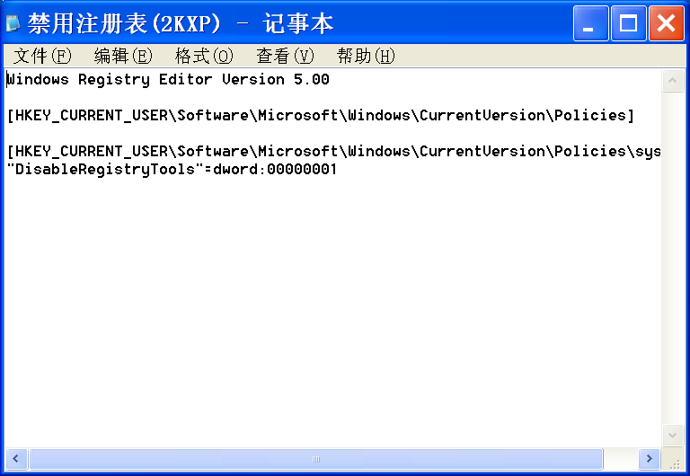
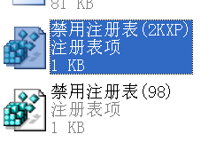
9)禁止注册表使用
在“记事本”中输入程序，然后以VBS为后缀保存即可。

Slide 107
Windows Registry Editor Version 5.00
[HKEY_CURRENT_USER\Software\Microsoft\Windows\CurrentVersion\Policies]
[HKEY_CURRENT_USER\Software\Microsoft\Windows\CurrentVersion\Policies\system]
"DisableRegistryTools"=dword:00000001

Slide 108
10)恢复注册表
Windows Registry Editor Version 5.00
[HKEY_CURRENT_USER\Software\Microsoft\Windows\CurrentVersion\Policies]
[HKEY_CURRENT_USER\Software\Microsoft\Windows\CurrentVersion\Policies\system]
"DisableRegistryTools"=dword:00000000

Slide 109
5、注册表命令集
1. gpedit.msc-----组策略
2. Nslookup-------IP地址侦测器
3. exp lorer-------打开资源管理器
4. logoff---------注销命令
5. lusrmgr.msc----本机用户和组
6. services.msc---本地服务配置

Slide 110
7. cleanmgr-------垃圾整理
8. net start messenger----开始信使服务
9. compmgmt.msc---计算机管理
10. net stop messenger-----停止信使服务
11. diskmgmt.msc---磁盘管理实用程序
12. dfrg.msc-------磁盘碎片整理程序

Slide 111
13. chkdsk.exe-----Chkdsk磁盘检查
14. devmgmt.msc--- 设备管理器
15. drwtsn32------ 系统医生
16. regedt32-------注册表编辑器
17. Msconfig.exe---系统配置实用程序
18. rsop.msc-------组策略结果集

Slide 112
19. regedit.exe----注册表
20. winmsd---------系统信息
21. perfmon.msc----计算机性能监测程序
22. winver---------检查Windows版本
23. wmimgmt.msc----打开windows管理体系结构(WMI)

Slide 113
24. wscript--------windows脚本宿主配置
25. ntbackup-------系统备份和还原
26. sysedit--------系统配置编辑器
27. shrpubw--------建立共享文件夹
28. secpol.msc-----本地安全策略
29. services.msc---本地服务配置
30. sfc.exe--------系统文件检查器
31. taskmgr--------任务管理器

Slide 114
32. eventvwr-------事件查看器
33. exp lorer-------打开资源管理器
34. perfmon.msc----计算机性能监测程序
35. Clipbrd--------剪贴板查看器
36. conf-----------启动netmeeting

Slide 115
六 本地安全策略及计算机管理
参阅实验二：网络防御与安全审核设置

Slide 116
感谢各位同学！ gaoping@bit.edu.cn

